Slide 1

IMPLEMENTACIÓN DE DLT PARA EL ALMACENAMIENTO SEGURO DE TRANSACCIONES FINANCIERAS EN APLICACIONES FINTECH
TÍTULO
modalidad
PROYECTO TECNOLÓGICO AVANZADO
Maestrante: Ing. Fernando Castillo
Tutor: Ing. Dixys Hernández, Ph.D.
Cotutor: Ing. Félix Fernández, Ph.D.
MAESTRÍA EN SOFTWARE

Slide 2
Contenido
Motivación y contexto
Marco teórico
Materiales y métodos
Resultados
Discusión de resultados obtenidos
Conclusiones
Recomendaciones

Slide 3


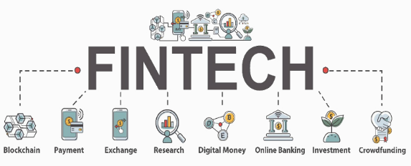


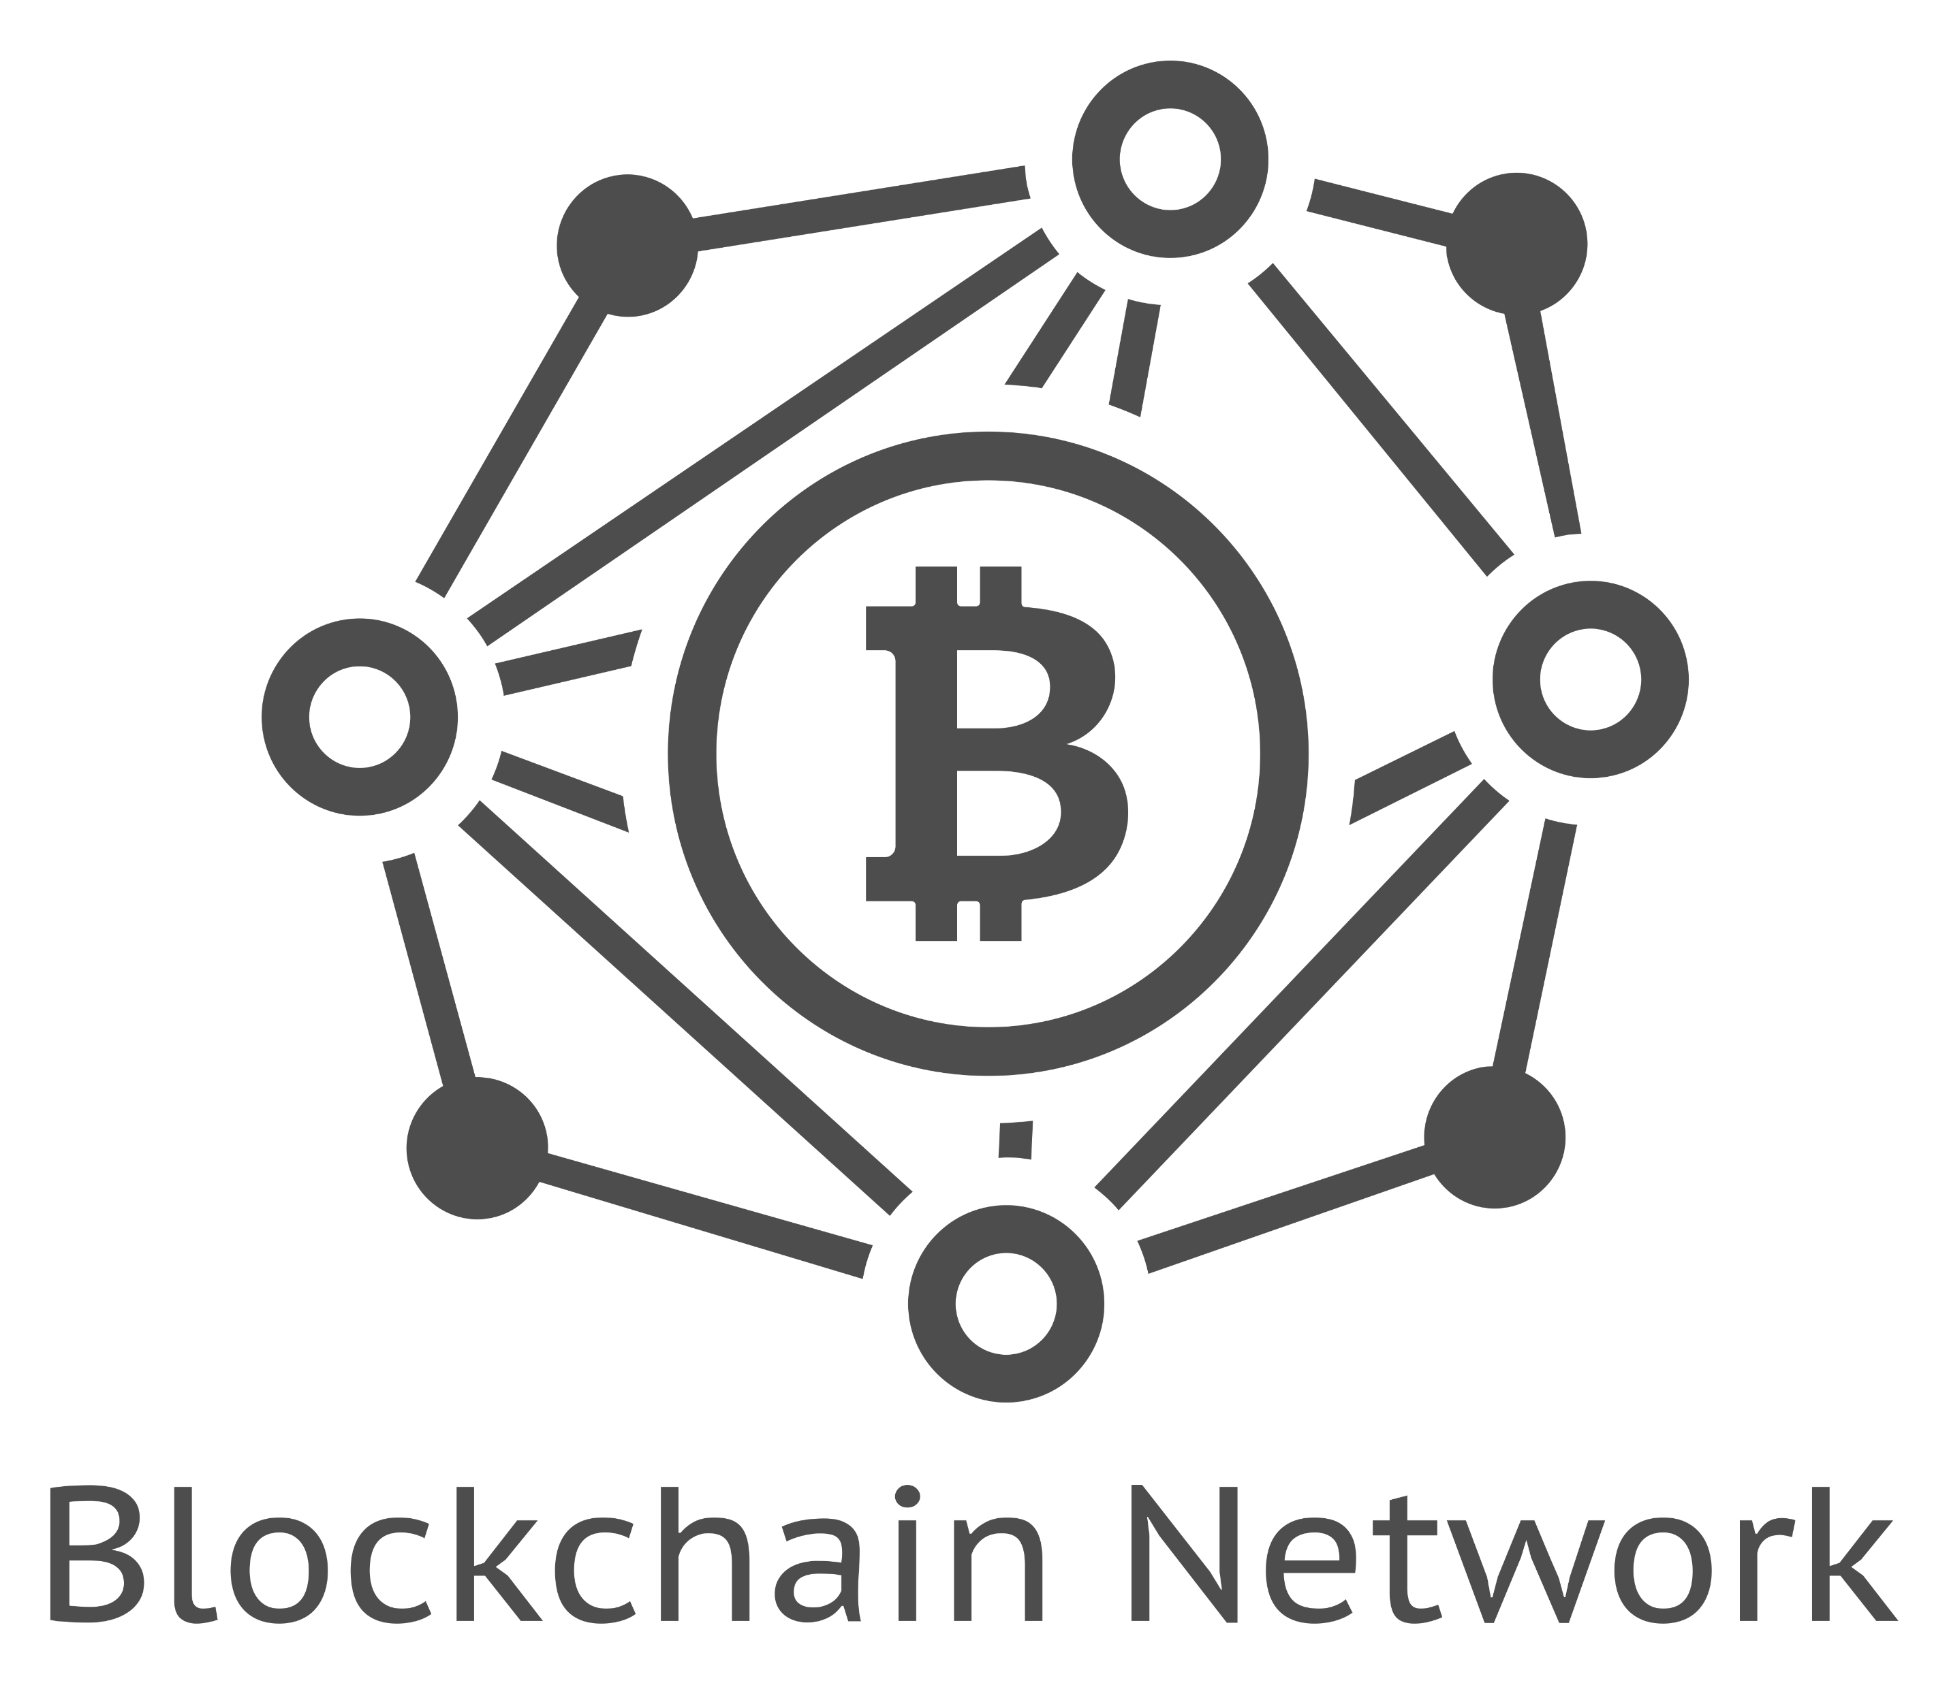


Motivación y contexto
Formulación del problema
¿Cómo las tecnologías de registros distribuidos ayudarían a disminuir casos de delitos informáticos como estafas y fraudes de primera persona en transacciones financieras online de una aplicación Fintech?
Importancia del tema

Slide 4
Motivación y contexto
Objetivo general
Implementar tecnologías de registros distribuidos en una arquitectura de microservicios de Google Cloud utilizando Blockchain, Tangle y la metodología ABCDE para disminuir casos de estafas y fraudes de primera persona realizadas en transacciones financieras online de un sistema Dapp’s Fintech.
Hipótesis
Si se implementa las tecnologías de registros distribuidos (DLT) en arquitecturas informáticas entonces se disminuirá casos de estafas y fraudes de primera persona en transacciones financieras online de sistemas Dapp’s Fintech.

Slide 5
Motivación y contexto
Objetivos específicos
Investigar DLT utilizando la guía metodológica de Barbara Kitchenham.
Diseñar e implementar una arquitectura de microservicios en Google Cloud basado en la metodología ABCDE para el desarrollo de sistemas DApps.
Implementar microservicios para registros transaccionales de coste cero con IOTA Tangle e identidad digital mediante verificación biométrica y NFT con Tatum blockchain para incrementar las probabilidades de ganar disputas financieras en casos de fraudes en transacciones financieras online.

Slide 6
Motivación y contexto
Objetivos específicos
Implementar smarts contracts en microservicios con IOTEX blockchain para disminuir el porcentaje de casos de estafas en transacciones financieras online.
Evaluar las implementaciones realizadas en aplicaciones clientes mediante pruebas funcionales de la ingeniería de software.

Slide 7
MARCO TEÓRICO
Antecedentes históricos
SLR (Revisión Sistemática de Literatura) Por: B. Kitchenham
631
Total de artículos
578
Remover duplicados
244
Leer abstracts y títulos
Leer texto completo
Aplicar criterios de inclusión y exclusión
128
98
Bases de datos | Total de artículos encontrados
IEEE Xplorer | 354
Science Direct | 188
Springer | 17
Taylor and Francis | 72
Total | 631

Slide 8
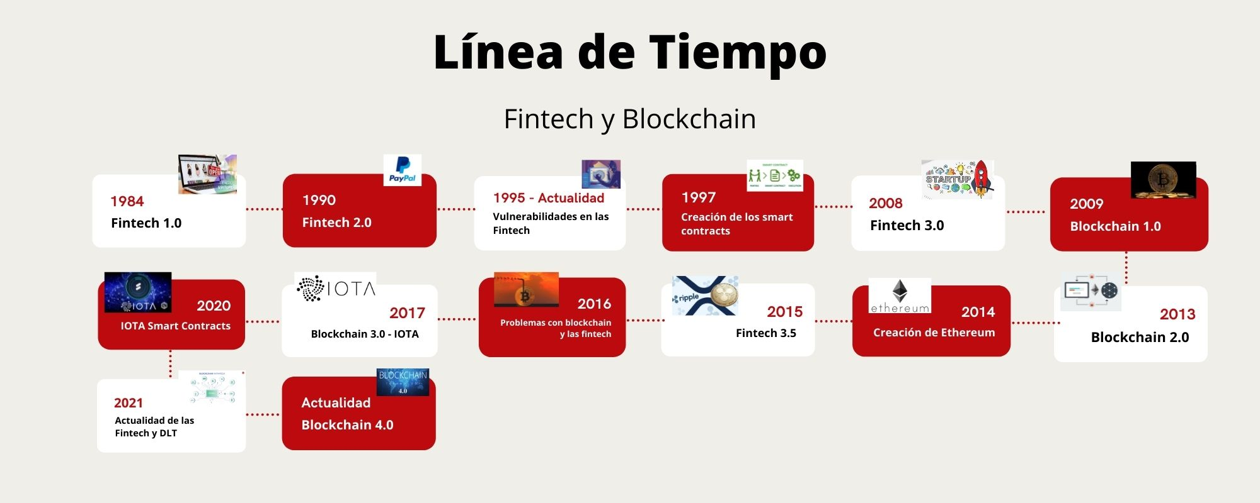
MARCO TEÓRICO
Antecedentes históricos
Figura 1: Organización cronológica de los antecedentes de las fintech y blockchain.
Fuente: Elaboración propia

Slide 9
MARCO TEÓRICO
Antecedentes conceptuales
DLT
Concepto
Clasificación
Metodología ABCDE (1)
Concepto
Dapps
Blockchain (Bitcoin)
Tangle (IOTA)
Tempo (RadixDLT)
Tecnologías utilizadas
DLT utilizadas
Smart contracts
ERC-20
ERC-721
NFT’s
IOTA (Tangle)
Tatum (blockchain)
IOTEX (hibrido)
AES – RSA
IOTA Stronghold
Solidity
Microservicios Cloud
Utiliza dos flujos
Desarrollo apps
Desarrollo de smart contracts
[1] M. Marchesi y R. Tonelli, «ABCDE - agile Block Chain DApp Engineering,» Blockchain: Research and Applications, vol. 1, nº 1, 2020.

Slide 10
MARCO TEÓRICO
Antecedentes contextuales
ESPACIO
La investigación se realizó en un ambiente de producción controlado ofrecido por la plataforma Fintech “Pay2Meta”
TIEMPO
El tiempo en el que se desarrolló la investigación fueron en los meses de enero, febrero, marzo y abril del año 2022.
CONTRIBUCIÓN
Hacer uso de los DLT para disminuir casos de fraudes y estafas en las funcionalidades de links de cobros, marketplaces y recarga de billetera ofrecidas por la plataforma Fintech “Pay2Meta”

Slide 11
MATERIALES Y MÉTODOS
Tipo de estudio y enfoque
Según el nivel de profundidad: Correlacional
Según el nivel de medición: Cuantitativa
Población y muestra
Población: población finita que consta de 202 transacciones detectadas como potencialmente fraudulentas o estafas realizadas en los meses de enero, febrero y marzo del 2022.
Muestra: probabilístico simple – 182 transacciones
Métodos teóricos
Métodos empíricos
Técnicas estadísticas
Según el grado de uso de variable: cuasiexperimental
El método teórico utilizado fue el hipotético – deductivo.
Observación
Pruebas
Encuestas
Experimentos
Artefactos
SLR
Método U Mann-Whitney
Se hará uso de la estadística inferencial.
Coeficiente de correlación de Spearman.

Slide 12
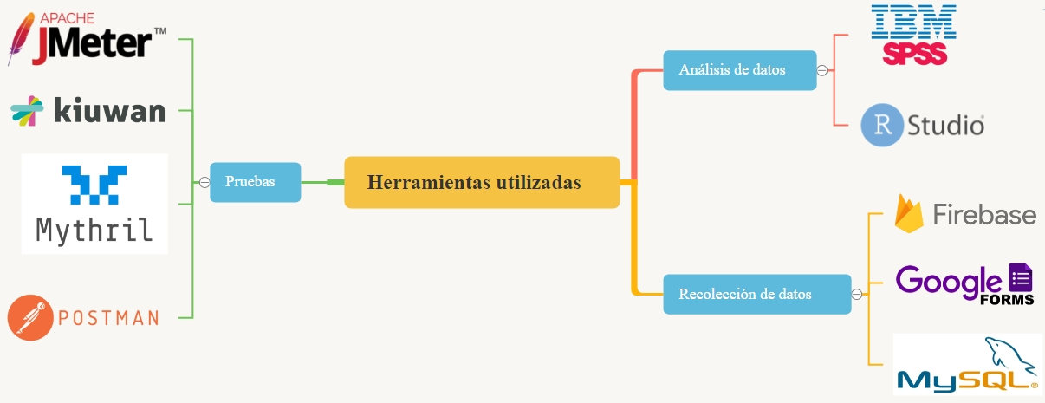
MATERIALES Y MÉTODOS
Figura 2: Herramientas utilizadas en la investigación.
Fuente: Elaboración propia

Slide 13
Evaluación de resultados

Slide 14
CONCLUSIONES
El trabajo lleva un avance del 80%, faltando elaborar parte de los resultados, la discusión de resultados, conclusiones y recomendaciones.
El uso de los DLT incrementa la seguridad en transacciones financieras online por los protocolos de consenso que utilizan y mitigan casos de estafas y fraudes de primera persona por la utilización de smarts contracts e identidad digital con NFT.
La selección de los DLT depende exclusivamente de la naturaleza del proyecto a realizarse.
La metodología ABCDE resultó ser eficaz para el desarrollo del sistema Dapp en una arquitectura de microservicios cloud utilizada en esta investigación.
Gracias al coste cero en registros ofrecido por IOTA, las aplicaciones Fintech se verán beneficiadas al no cobrarse comisiones adicionales en cada transacción.
Se obtiene mayor rentabilidad económica al momento de utilizar smart contract por las bajas comisiones ofrecidas por Iotex blockchain a comparación con otras tecnologías como Ethereum o Bitcoin.

Slide 15
Bibliografía
A. Pawlicka, M. Choraś, M. Pawlicki y R. Kozik, «A $10 million question and other cybersecurity-related ethical dilemmas amid the COVID-19 pandemic,» Business Horizons, 2021
A. M. Intelligence, «La aceleración de la inclusión financiera durante la pandemia de COVID-19. Oportunidades ocultas que salen a relucir,» 2020
P. K. Ozili, «Financial Inclusion and Fintech during COVID-19 Crisis: Policy Solutions,» The Company Lawyer Journal, vol. 8, pp. 1-9, 2020.
M. Marchesi y R. Tonelli, «ABCDE - agile Block Chain DApp Engineering,» Blockchain: Research and Applications, vol. 1, nº 1, 2020.

